Slide 1

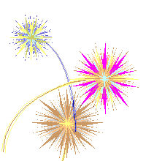
NHIỆT LIỆT CHÀO MỪNG QUÝ THẦYCÔ VỀ DỰ GIỜ, THĂM LỚP 3A
TRƯỜNG TIỂU HỌC SỐ 2 BÌNH NGHI
MÔN : TOÁN
GV: PHAN THỊ SEN

Slide 2


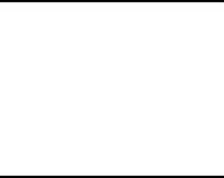

KHỞI ĐỘNG

Slide 3

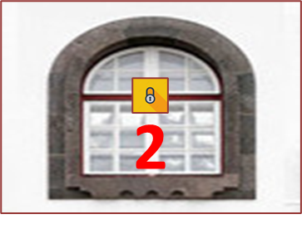
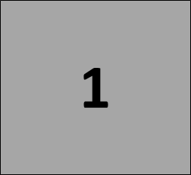
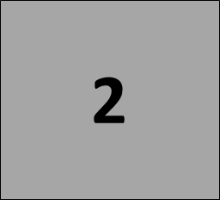
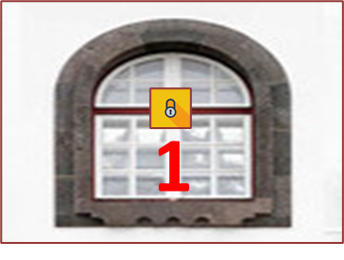
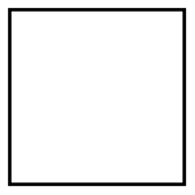
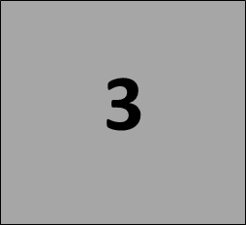
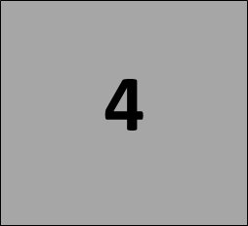
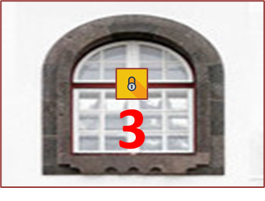

TRÒ CHƠI: Ô CỬA BÍ MẬT

Slide 4

Tiếng Việt: BÀI 4: KHO BÁU CỦA EM
BÀI ĐỌC 4: MỖI LẦN CẦM SÁCH GIÁO KHOA
CHỌN ĐÁP ÁN ĐÚNG
Thứ bảy ngày 21 tháng 12 năm 2023
Câu hỏi 1: Hình chữ nhật là hình có mấy góc vuông?
A. Hình chữ nhật có 5 góc vuông.
B. Hình chữ nhật có 4 góc vuông.
C. Hình chữ nhật có 3 góc vuông.
D. Hình chữ nhật có 2 góc vuông.
Đáp án: B

Slide 5
CHỌN ĐÁP ÁN ĐÚNG
Câu hỏi 2: Hình chữ nhật là hình có:
A. 2 cạnh bằng nhau.
B. 3 cạnh bằng nhau.
C. 2 cạnh dài bằng nhau, 2 cạnh ngắn bằng nhau.
D. 2 cạnh dài, 2 cạnh ngắn.
Đáp án: C

Slide 6
Câu hỏi 3: Độ dài 2 cạnh dài hình chữ nhật được gọi là:
A. Chiều dài.
B. Cạnh dài.
C. Đoạn thẳng.
D. Đường thẳng.
Đáp án: A

Slide 7
Câu hỏi 4: Độ dài 2 cạnh ngắn hình chữ nhật được gọi là:
A. Chiều dài.
B. Cạnh dài.
C. Đoạn thẳng.
D. Chiều rộng.
Đáp án: D

Slide 8
Thứ ba, ngày 23 tháng 12 năm 2025
Toán: (Tiết 77)
Bài 52: HÌNH VUÔNG

Slide 9
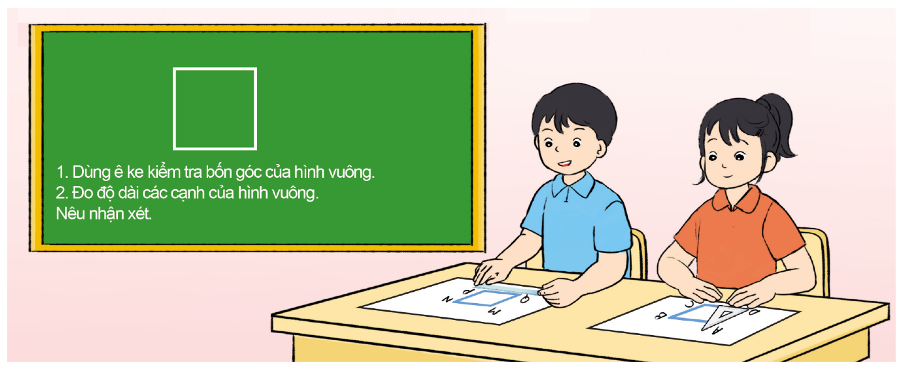
Thứ ba, ngày 23 tháng 12 năm 2025
Toán: (Tiết 77)
Bài 52: HÌNH VUÔNG

Slide 10


Thứ ba, ngày 23 tháng 12 năm 2025
Toán: (Tiết 77)
Bài 52: HÌNH VUÔNG

Slide 11

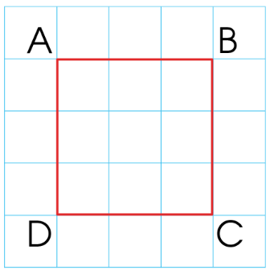
Thứ ba, ngày 23 tháng 12 năm 2025
Toán: (Tiết 77)
Bài 52: HÌNH VUÔNG
Hình vuông ABCD có:
* 4 góc đỉnh A, B, C, D đều là góc vuông.
* 4 cạnh có độ dài bằng nhau:
AB = BC = CD = DA
Hình vuông có bốn góc vuông và bốn cạnh bằng nhau.

Slide 12
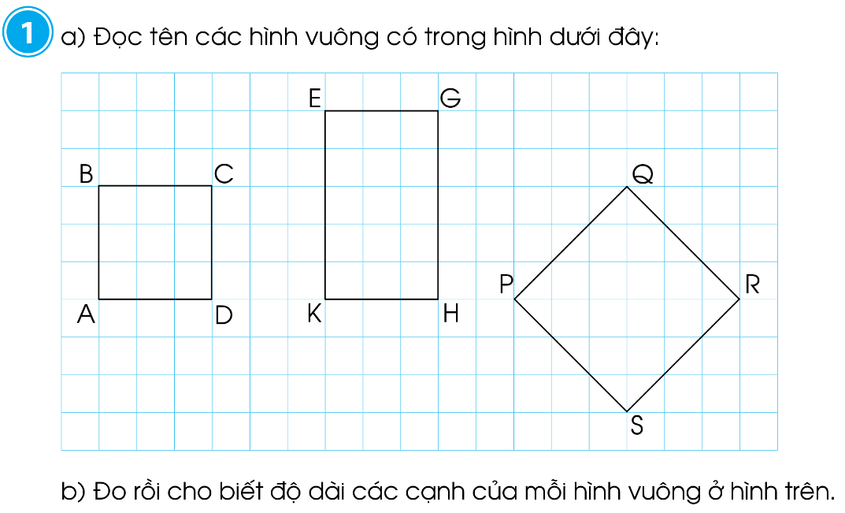
Thứ ba, ngày 23 tháng 12 năm 2025
Toán: (Tiết 77)
Bài 52: HÌNH VUÔNG

Slide 13

Thứ ba, ngày 23 tháng 12 năm 2025
Toán: (Tiết 77)
Bài 52: HÌNH VUÔNG
Hình vuông
Hình vuông

Slide 14
Thứ ba, ngày 23 tháng 12 năm 2025
Toán: (Tiết 77)
Bài 52: HÌNH VUÔNG
Hình vuông ABCD
Hình vuông PQRS

Slide 15
Thứ ba, ngày 23 tháng 12 năm 2025
Toán: (Tiết 77)
Bài 52: HÌNH VUÔNG
Hình vuông ABCD
Hình vuông PQRS

Slide 16
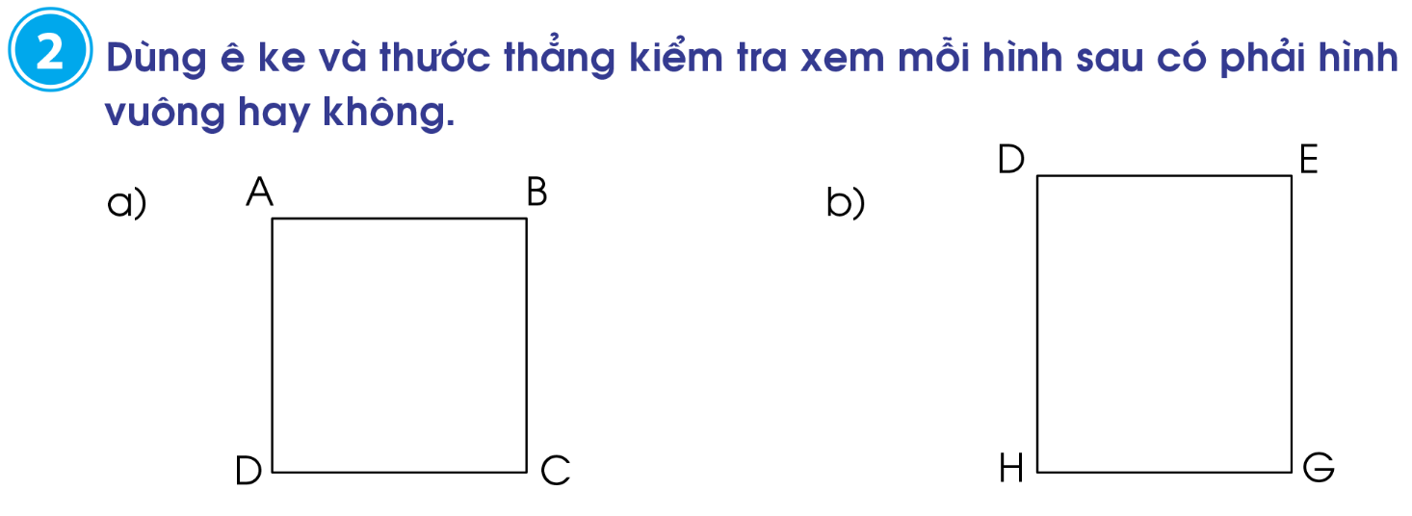
Thứ ba, ngày 23 tháng 12 năm 2025
Toán: (Tiết 77)
Bài 52: HÌNH VUÔNG

Slide 17
Thứ ba, ngày 23 tháng 12 năm 2025
Toán: (Tiết 77)
Bài 52: HÌNH VUÔNG

Slide 18
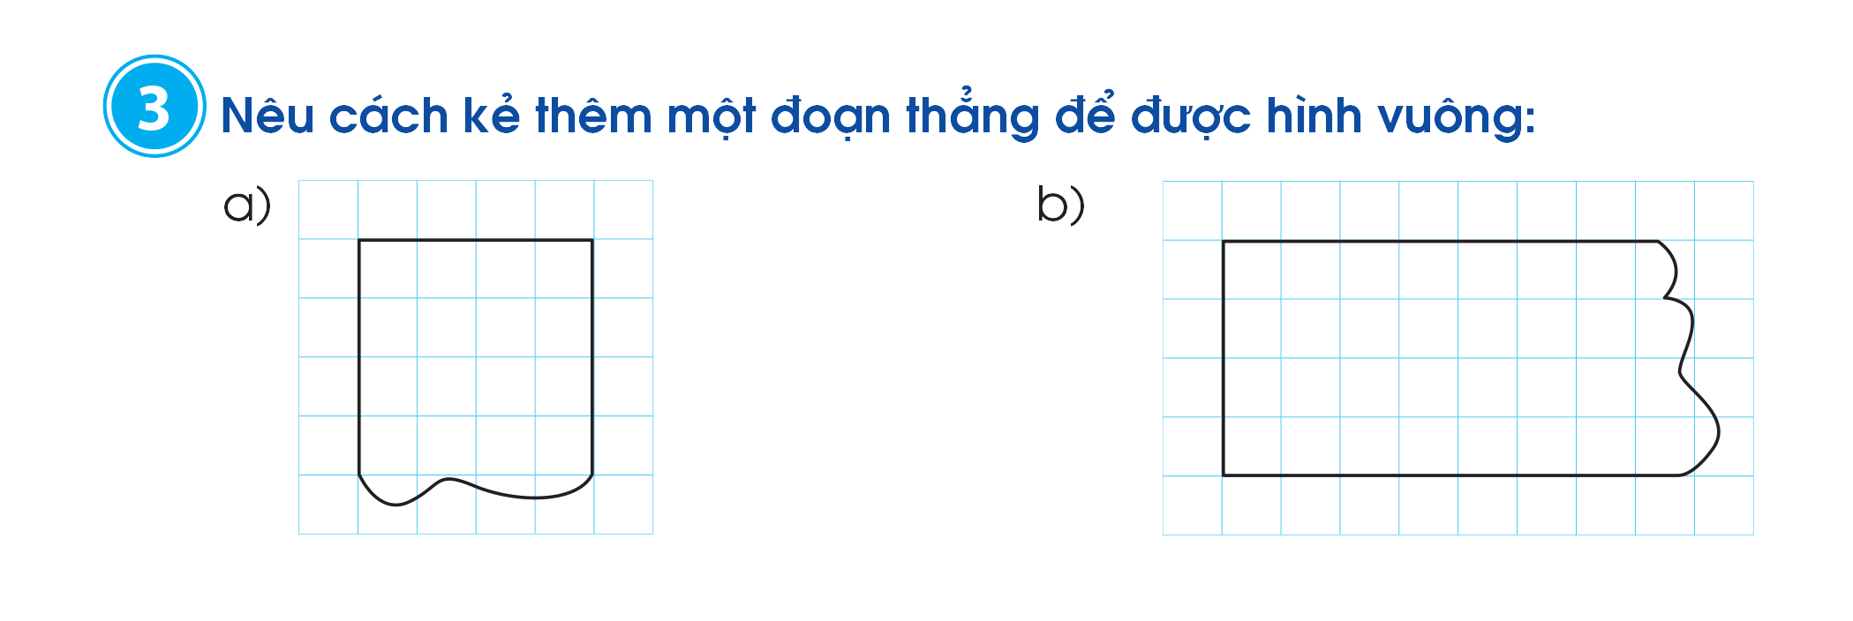
Thứ ba, ngày 23 tháng 12 năm 2025
Toán: (Tiết 77)
Bài 52: HÌNH VUÔNG
3
Nêu cách kẻ thêm một đoạn thẳng để được hình vuông:

Slide 19
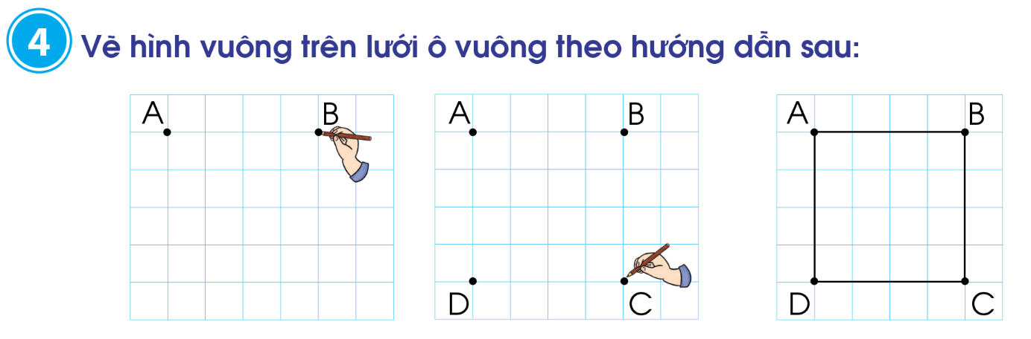
Thứ ba, ngày 23 tháng 12 năm 2025
Toán: (Tiết 77)
Bài 52: HÌNH VUÔNG

Slide 20

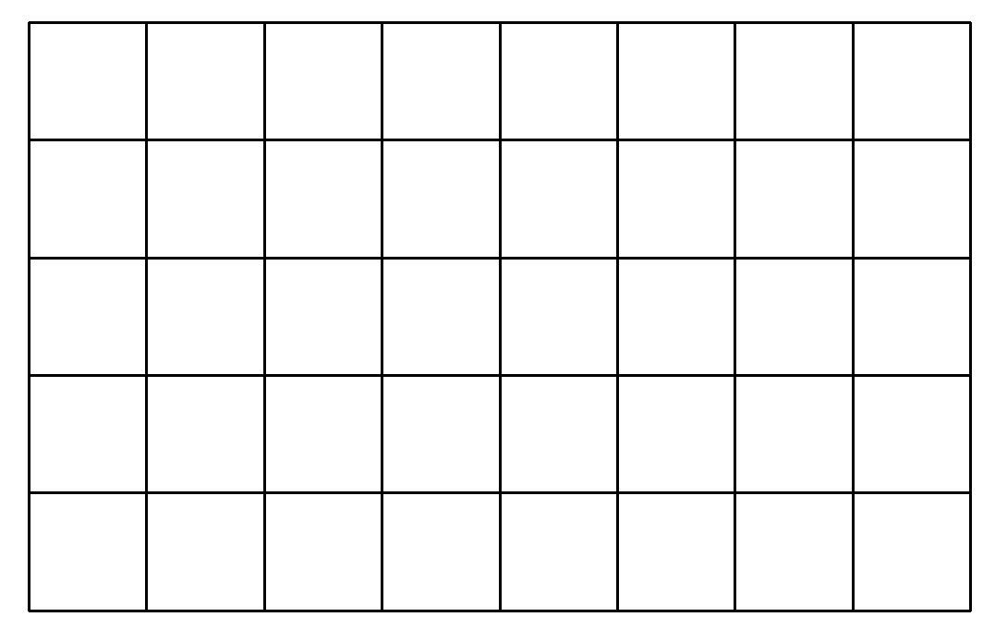
A
B
D
C

Slide 21
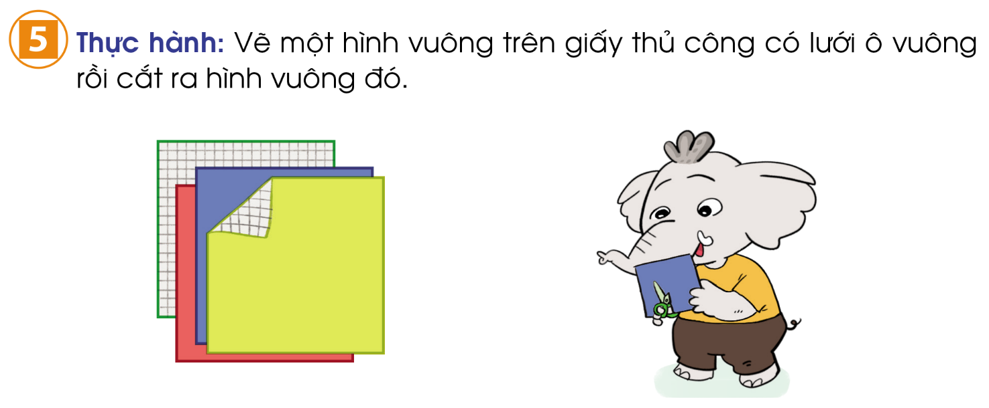
Thứ ba, ngày 23 tháng 12 năm 2025
Toán: (Tiết 77)
Bài 52: HÌNH VUÔNG

Slide 22
Thứ ba, ngày 23 tháng 12 năm 2025
Toán: (Tiết 77)
Bài 52: HÌNH VUÔNG
Các em quan sát trong lớp học mình có các đồ vật nào có dạng hình vuông ?

Slide 23
Thứ ba, ngày 23 tháng 12 năm 2025
Toán: (Tiết 77)
Bài 52: HÌNH VUÔNG
DẶN DÒ:
Các em về nhà tìm thêm các đồ vật trong nhà mình có dạng hình vuông.
Về nhà các em ôn bài cũ và chuẩn bị bài mới “ Chu vi hình vuông”

Slide 24

XIN CHÂN THÀNH CẢM ƠN
QUÝ THẦY CÔ GIÁO VÀ CÁC EM

